Slide 1
NULA PROMILA
ZDRAV ZA 5!
Promocija sigurnosti i javnozdravstvene samosvijesti
2012.

Slide 2
Točno ili netočno?
Tko pije alkohol privlačniji je suprotnom spolu.
Tko pije alkohol, sretniji je.
Cilj pijenja alkohola je napiti se.
Pijenje alkohola u mladosti štetno utječe na dugoročno zdravlje.
Notes:
Pročitati tvrdnju po tvrdnju i tražiti od učenika da na glas kažu svoje mišljenje, no ne zadržavati se u diskusiji jer se na slijedećim slajdovima detaljnije raspravlja o svakoj temi.

Slide 3
Točno ili netočno?
Pijana osoba češće upada u opasne situacije.
Pijenje alkohola dovodi do boljeg slaganja s prijateljima.
Druge droge povećavaju efekte konzumacije alkohola.
Onaj tko često pije, koristi alkohol kao sredstvo za rješavanje problema.
Notes:
Pročitati tvrdnju po tvrdnju i tražiti od učenika da na glas kažu svoje mišljenje, no ne zadržavati se u diskusiji jer se na slijedećim slajdovima detaljnije raspravlja o svakoj temi.

Slide 4
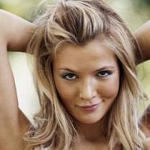
Tko pije alkohol privlačniji je suprotnom spolu.
NETOČNO!
Alkohol povećava samopouzdanje.
No, je li posrtanje u hodu, nerazgovjetan govor ili povraćanje privlačno?
Alkohol je loš za našu kožu - dehidrira tijelo, izaziva akne i crvenilo.
Od alkohola se debljamo – npr. 2 litre pive = više od 800 kcal = hot dog, hamburger i krafna.
Toksini u alkoholu doprinose razvoju celulita.
Notes:
hamburger, običan - kalorije po porciji = 245
hot dog (hrenovka u pecivu) = 280
krafna sa pekmezom = 225
Primjer piva:
Carlsberg, Budweiser, Stella Artois….oko 850 kalorija u dvije litre (4 limenke ili boce od 500 ml)

Slide 5
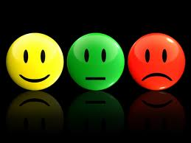
Tko pije alkohol, sretniji je.
NETOČNO!
Alkohol usporava rad središnjeg živčanog sustava.
U malim količinama može dovesti do opuštanja i boljeg raspoloženja.
U većim količinama povećava zabrinutost i utječe na sposobnost rasuđivanja - problemi se mogu činiti gorima nego što jesu.
Alkohol može dovesti do depresije, a dokazana je i povezanost sa samoozlijeđivanjem i suicidalnim ponašanjem kod mladih ljudi.
Notes:
Objasniti da alkohol nije psihostimulans (“dizalica”) već je psihodepresor (“spuštalica”).
Ukoliko ne znaju, objasniti što je samoozlijeđivanje - dobrovoljno nanošenje štete vlastitom tijelu, a ozljeda je dovoljno jaka da dovodi do oštećenja tkiva. Obično predstavlja oblik borbe protiv stresa i tjeskobe koji ubrzo poprima kompulzivni karakter. Osoba si nanosi fizičku bol zato da ublaži emocionalnu bol.

Slide 6
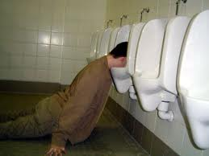
Cilj pijenja alkohola je napiti se.
NETOČNO!
Moguće je dobro se zabaviti i bez pijenja alkohola.
Na koji se način zabavljate?
Što mislite, zašto se ljudi žele napiti?

Slide 7
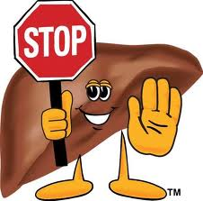
Pijenje alkohola u mladosti štetno utječe na dugoročno zdravlje.
TOČNO!
Pijenje alkohola u tinejdžerskoj dobi može biti opasno po zdravlje.
Mladi koji redovito piju već u dobi mlađoj od 15 god. su u 4 puta većoj opasnosti od razvijanja alkoholizma kasnije u životu, u odnosu na one koji piju nakon 20. god.
Vjerojatnije će razviti i bolest jetre ili neku drugu komplikaciju povezanu s alkoholom u ranoj odrasloj životnoj fazi.
Notes:
Istaknuti da se mozak razvija do sredine 20-ih godina.
Objasniti da su neki dijelovi mozga već u ranoj mladosti potpuno razvijeni, npr. regulacija motorike, koordinacija oko-ruka i sl.
U djetinjstvu i ranoj adolescenciji u mozgu ima puno sive tvari koja omogućuje usvajanje velikog broja novih podataka (npr. djeca lako uče strane jezike).
Pred kraj puberteta u mozgu se povećava udio bijele tvari, a udio sive tvari počinje opadati. Bijela tvar pomaže u spajanju različitih dijelova mozga.
Sazrijevanje mozga najprije zahvaća njegove stražnje dijelove i tek pred kraj dolazi do prednjih dijelova.
Prefrontalni korteks - razvija se posljednji - dio mozga odgovoran za planiranje, određivanje prioriteta i procjenjivanje posljedica.
Pitati poznaju li koju bolest jetre?
Najčešći odgovor ciroza - kronična bolest jetre, obilježena oštećenjima tkiva jetre, gubitkom funkcije jetre, stvaranjem ožiljaka na jetri, nakupljanjem vode u abdomenu i krvarenjima.

Slide 8
Pijana osoba češće upada u opasne situacije.
TOČNO!
Konzumacija alkohola dovodi do rizičnih ponašanja, koja se inače, u trijeznom stanju, ne bi dogodila.
Alkohol je vodeći uzrok prometnih nesreća te je uključen u gotovo pola svih nasilnih incidenata.
Notes:
Pitati koja se rizična ponašanja najčešće događaju kada ljudi piju alkohol?

Slide 9
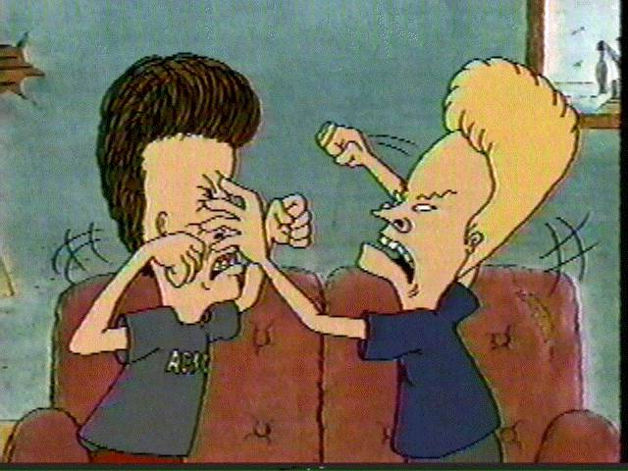
Pijenje alkohola dovodi do boljeg slaganja s prijateljima.
NETOČNO!
Male količine alkohola mogu povećati društvenost, no isto tako mogu dovesti do ljutnje i agresije.
Tko pije alkohol lako se uzruja, pa dolazi do prepirki ili fizičkih obračuna, a govore se stvari koje se inače ne bi govorile.
Notes:
Pitati jesu li ikada svjedočili nekom takvom obliku ponašanja u svojoj okolini?

Slide 10
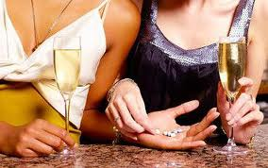
Ostale droge povećavaju efekte konzumacije alkohola.
TOČNO!
Ostale droge (i razni lijekovi!) mogu loše reagirati zajedno s alkoholom i dovesti do nepredvidivih posljedica.
Alkohol usporava rad središnjeg živčanog sustava te je posebno opasno kombinirati ga s drugim “spuštalicama”.
Notes:
Objasniti koji su to “razni lijekovi” - lijekovi za smirenje, spavanje i sl., koji se dobivaju na recept i najčešće su propisani nekome od ukućana (roditelji, bake, djedovi). Osim što u kombinaciji s alkoholom mogu biti pogubni za zdravlje i život pojedinca, važno je istaknuti i činjenicu da, ukoliko policija uhvati nekoga s tabletom u džepu (a za koju osoba nema liječnički recept!), koja se nalazi na popisu opojnih droga, daljnji postupak je isti kao da su ga uhvatili sa npr. jointom marihuane ili bilo kojom drugom drogom.

Slide 11
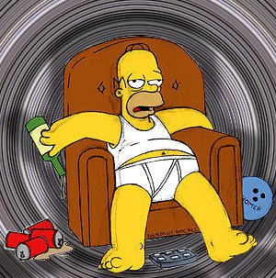
Onaj tko često pije, koristi alkohol kao sredstvo za rješavanje problema.
TOČNO!
Ljudi koji redovito piju s vremenom se počinju oslanjati na alkohol kako bi imali bolje mišljenje o sebi samima ili kako bi se nosili sa stresnim situacijama.
Redovito pijenje alkohola može doprinijeti visokom krvnom tlaku, bolesti jetre kao i ozbiljnim problemima u području mentalnog zdravlja.
Notes:
Pitati ih jesu li čuli nekada da ljudi piju kako bi zaboravili na svoje probleme?
Što misle o tome?

Slide 12
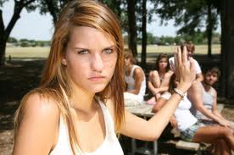
VRŠNJAČKI PRITISAK
Vršnjački pritisak je pritisak koji mladi doživljavaju od strane prijatelja i vršnjačke skupine s ciljem da učine nešto što ne žele ili za što se još ne osjećaju spremnima.
Notes:
Pitati što je vršnjački pritisak, a nakon toga pokazati definiciju.

Slide 13
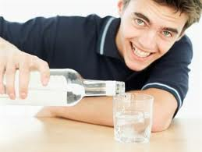
Razmislite...
Marko je u parku sa svojim prijateljima. Jedan od njih donio je bocu vodke. Marko se nikada do sada nije napio i nije baš siguran da to želi. Bilo bi najbolje da Marko:
izmisli neku ispriku i ode kući
popije gutljaj vodke ali kaže da ne želi više od toga
kaže prijateljima da se ne želi napiti i da bi isto bilo najbolje i za njih
kaže da ga od vodke boli glava i da preferira pivu
Notes:
Pročitati na glas opis situacije.
Pitati što bi po njihovom mišljenju bilo najbolje za Marka, a nakon toga pokazati odgovor po odgovor.
Kratko raspraviti.

Slide 14
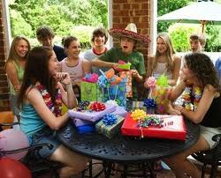
Razmislite...
Filip slavi rođendan, no roditelji su mu zabranili alkohol na tulumu. Bilo bi najbolje da Filip:
otkaže tulum
nabavi neke filmove ili igre za PlayStation i sl. tako da imaju više mogućnosti na izbor
pretoči alkohol u bočice od soka
pokuša natjerati roditelje da ukinu zabranu
Notes:
Pročitati na glas opis situacije.
Pitati što bi po njihovom mišljenju bilo najbolje za Filipa, a nakon toga pokazati odgovor po odgovor.
Kratko raspraviti.

Slide 15
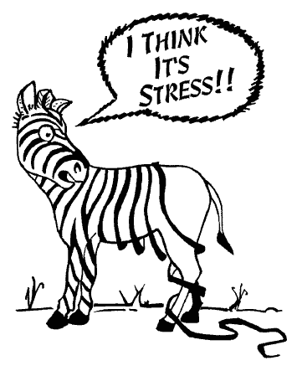
Koji su znakovi stresa?
nesanica
teškoće u koncentraciji
promjenjivo ili razdražljivo raspoloženje
npr. griženje noktiju, nemir, koračanje gore-dolje
pojačano znojenje
gubitak apetita ili prejedanje
glavobolje
Notes:
Pitati koji su znakovi stresa?
Nakon što daju svoje odgovore pokazati natuknicu po natuknicu.

Slide 16
Postoji mnogo načina za suočavanje sa stresom koji ne uključuju pijenje alkohola.
Mnoge druge aktivnosti nam mogu pomoći da se osjećamo dobro i da zaboravimo na svoje probleme.
Koje su to aktivnosti?
Notes:
Postaviti im prikazano pitanje.
Na slijedećim slajdovima detaljnije se raspravlja o mogućim odgovorima.

Slide 17
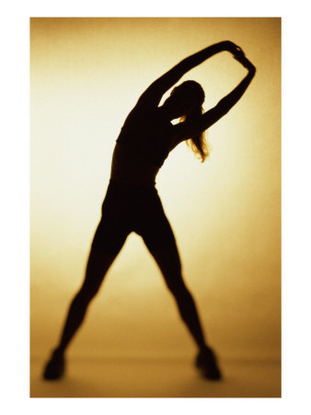
Tjelovježba
odličan način za oslobađanje od stresa
endorfini - “hormoni sreće”od kojih se dobro osjećamo
nakon vježbanja smo opušteniji i lakše spavamo
vježbanje ne mora ništa koštati – odlazak u šetnju ili trčanje su besplatni, a jednako učinkoviti

Slide 18
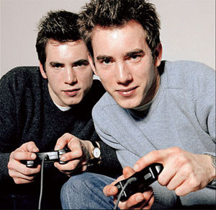
Računalne igre, igraće konzole, društvene mreže...
kratkotrajnije igranje neke računalne igre može nam pomoći u skretanju misli sa problema

Slide 19
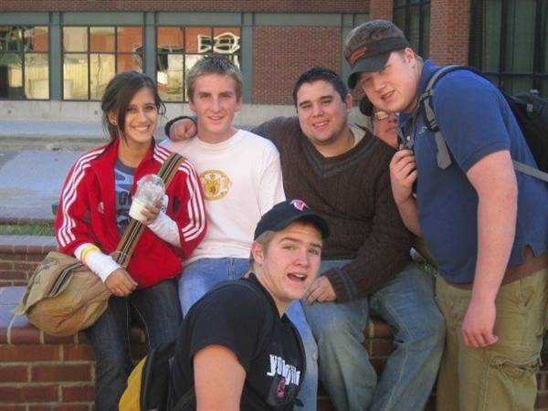
Druženje s prijateljima
odlazak u šetnju, šoping ili u kino s jednim ili više prijatelja također su dobri načini za opuštanje i dijeljenje problema

Slide 20
Vođenje dnevnika
zapisivanje onoga što nas muči može nam pomoći u „skidanju tereta s leđa“

Slide 21
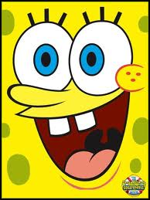
Smijati se
znanstveno je dokazano da smijanje umanjuje stres
druženje s prijateljem koji nas uvijek nasmijava
gledanje omiljene komedije
gledanje smiješnih klipova na internetu

Slide 22
Pričati s nekim
podijeljeni problem = prepolovljeni problem
o svojim osjećajima je potrebno pričati s prijateljima, roditeljima, profesorima ili nekom stručnom osobom

Slide 23
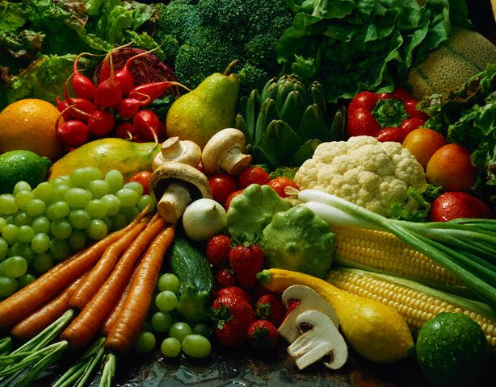
Jesti zdraviju hranu
voće i povrće također imaju svoju ulogu u pomaganju tijelu da se riješi stresa
hranjive tvari iz voća i povrća jačaju imunitet

Slide 24
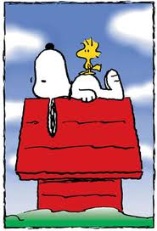
Dovoljno spavati
gubitak sna može uzrokovati da se naši problemi čine gorima nego što zaista jesu
8-satni san pomaže da nam se tijelo obnovi, a um smiri

Slide 25
HVALA NA PAŽNJI!
PITANJA?

